Slide 1

Водич кроз одлуку о завршном рачуну буџета општине за 2022.годину

Slide 2
Садржај:
Уводна реч
Структура остварених текућих прихода и примања
Остварење прихода и примања у односу на план
Структура извршених расхода и издатака
Преглед извршења по корисницима
Преглед извршења по програмима

Slide 3
Уводна реч
Поштовани грађани Општине Жагубица,
Презентација која је пред Вама има за циљ да Вам на што једноставнији и приступачнији начин прикаже на који начин је претходне године утрошен новац из буџета наше општине.
Намера нам је да Вам на сажет и јасан начин прикажемо колико је остварено прихода и примања као и колико је утрошено расхода и издатака у претходној години како по буџетским корисницима тако и по програмима.
Циљ нам је да у будућности даље унапредимо сарадњу локалне самоуправе и грађана како у креирању буџета тако и у другим сегментима живота у локалној заједници. Један од начина је и транспарентност трошења буџетских средстава чији приказ је пред Вама.
Председник општине
Сафет Павловић

Slide 4
Буџет општине – од плана до реализације
Буџет општине је правни документ који утврђује план прихода и примања и расхода и издатака општине за буџетску, односно календарску годину.
То значи да овај документ представља предвиђање колико ће се новца од грађана и привреде у току једне године прикупити и на који начин ће се тај новац трошити.
Из општинског буџета се током године плаћају све обавезе локалне самоуправе. Исто тако у буџет се сливају приходи из којих се подмирују те обавезе.
Председник општине и локална управа спроводе општинску политику, а главна полуга те политике и развоја је управо буџет општине.
Приликом дефинисања овог, за општину Жагубица, најважнијег документа, руководе се законским оквиром и прописима, стратешким приоритетима развоја и другим елементима.
Реалност је таква да постоје велике разлике између жеља и могућности, тако да креирање буџета подразумева утврђивање приоритета и прављење компромиса.
Током извршења буџета може доћи до одступања од планираног услед непредвиђених околности или реализације прихода у мањем обиму од иницијално планираних што последично утиче на финансирање планираних активности и пројеката.

Slide 5
Ко се финансира из буџета?
1.Директни буџетски корисници
Скупштина општине Председник општине Општинско веће Општинска управа Општински правобранилац

Slide 6
Ко се финансира из буџета?
2.Индиректни буџетски корисници
Предшколска установа “ Полетарац” Завичајни музеј Хомоља Културно просветни центар “ Јован Шербановић” Туристичка организација MЗ “Врело” Жагубица МЗ “Јединство” Лазница МЗ “Селиште” Селиште МЗ “Суви До” Суви До МЗ “Милатовац” Милатовац МЗ “Вуковац” Вуковац МЗ “Будућност” Јошаница МЗ “Пионир” Изварица МЗ “Млава” Рибаре МЗ “Победа” Осаница МЗ “Горњак” Крепољин МЗ “Бигар” Сиге МЗ “ Врело” Милановац МЗ “Крупаја” Крупаја МЗ “Будућност” Близнак

Slide 7
Ко се финансира из буџета?
3. Остали корисници буџетских средстава
ОШ. “Моша Пијаде” Жагубица ОШ. “Јован Шербановић” Лазница ОШ. “Јован Шербановић” Крепољин СШ. “Техничка Школа “ Жагубица Центар за социјални рад Дом здравља Жагубица

Slide 8
Шта су приходи и примања буџета?
Порески приходи
Врста јавних прихода који се прикупљају обавезним плаћањима пореских обвезника без обавезе извршења специјалне услуге заузврат
Донације и трансфери
Донације се добијају од домаћих и међународних донатора и организација за различите пројекте. Трансфери подразумевају пренос средстава од нивоа Републике Србије општинском нивоу власти. Могу бити наменски (за тачно утврђене намене) или ненаменски (није им унапред утврђена намена те се могу у складу са законом користити за било које сврхе) .
Непорески приходи
Врста јавних прихода који се наплаћују за коришћење јавних добара (накнаде), пружање јавних услуга (таксе) или због коршења уговорних или законских одредби (казне и пенали)
Примања од продаје нефинансијске имовине
Ова примања се остварују продајом непокретности и покретних ствари у власништву града.
Примања од задуживања и продаје финансијске имовине
Примања од задуживања представљају приливе по основу примања од задуживања код пословних банака у земљи у корист нивоа градова. Примања од продаје финансијске имовине представљају приливе по основу продаје домаћих акција и осталог капитала у корист нивоа градова
Пренета средства из ранијих година
Представљају вишак прихода буџета града који нису потрошени у претходној буџетској години.

Slide 9
Структура остварених текућих прихода и примања буџета општине - номинални износи
Укупно остварени буџетски приходи и примања 514.860.356,16 динара
Приходи од пореза 159.229.033,15 динара
Дотације и трансфери 336.840.547,17динара
Други приходи 18.743.425,84динара
Примања од продаје покретне имовине 47.350,00 динара
Примања од продаје финансијске имовине 0 динара
Пренета неутрошена средства
11.058.666,00

Slide 10
Структура остварених текућих прихода и примања буџета општине - процентуални износи

Slide 11
Шта су расходи и издаци буџета?
Расходи за запослене
Расходи за запослене представљају све трошкове за запослене, како у управи тако и код буџетских корисника
Коришћење роба и услуга
Коришћење роба и услуга обухватају сталне трошкове, путне трошкове, услуге по уговору, специјализоване услуге, трошкове материјала и текуће поправке и одржавање.
Дотације и трансфери
Дотације и трансфери су трошкови које локална самоуправа има за исплату институцијама које су у примарној надлежности централног/покрајинског нивоа као што су школе, центар за социјални рад, дом здравља.
Остали расходи
Остали расходи обухватају дотације невладиним организацијама, порезе, таксе, новчане казне.
Субвенције
Субвенције сe одобравају за функционисање међумесног превоза и пољопривредним произвођачима.
Социјална заштита
Социјална заштита обухвата све трошкове исплате социјалне помоћи за различите категорије грађана.
Буџетска резерва
Буџетска резерва представља новац који се користи за непланиране или недовољно планиране сврхе, као и у случају ванредних околности.
Капитални издаци
Капитални издаци су трошкови за изградњу нових, или инвестиционо одржавање постојећих објеката, набавку опреме, машина земљишта и слично.

Slide 12
Структура извршених расхода и издатака буџета општине - номинални износи
Укупно извршени расходи и издаци износе 524.720.772,69 динара
Расходи за запослене 102.736.660,36 динара
Коришћење роба и услуга 221.767.636,00
динара
Отплата камата 1.671.340,87 динара
Субвенције 6.165.235,82 динара
Донације, дотације и трансфери
35.037.136,59
динара
Социјално осигурање и социјална заштита
16.079.758,81 динара
Остали расходи 41.985.776,75
динара
Капитални издаци
76.981.909,77
динара
Издаци за отплату главнице 22.295.316,45 динара

Slide 13
Структура извршених расхода и издатака буџета општине - процентуални износи

Slide 14
Преглед извршења по корисницима – номинални износи
Скупштина општине 7.294.707,74 динара
Председник oпштине 6.820.560,89 динара
Општинско веће 1.158.249,60 динара
Општинска управа 378.290.245,86 динара
Месне заједнице 18.082.656,81 динара
Општинско правобранилаштво 111.247,93 динара
Установе културе 16.313.704,6 динара
Туристичка организација 8.422.683,72 динара
Предшколска установа 46.561.657,65 динара
Центар за социјални рад 3.597.366,87 динара
Здравствена установа 6.801.754,45 динара
Основно образовање 23.552.910,78 динара
Средње образовање 7.723.025,79динара

Slide 15
Преглед извршења по корисницима – процентуални износи

Slide 16
Програмско буџетирање и његова примена у буџету општине Жагубица
Програмско буџетирање представља буџетирање по програмима којим се приказују циљеви, очекивани резултати, активности и средства потребна за остваривање тих циљева. Програмско буџетирање значи успостављање новог начина планирања и расподеле буџетских средстава тако да се уводи јасна веза између јавних политика власти односно програма које спроводи, циљева тих програма и очекиваних резултата с једне стране, и средстава потребних за њихову реализацију с друге стране.
Општина Жагубица, као и друге локалне самоуправе, за планирање буџета на располагању има 17 програма и у оквиру наредних слајдова приказани су остварени резултати током 2022.године.

Slide 17
Преглед извршења по програмима

Slide 18

ПРОГРАМ: Становање, урбанизам и просторно планирање
Сврха Програма је планирање, уређење и коришћење простора у локалној заједници засновано на начелима одрживог развоја, равномерног територијалног развоја и рационалног коришћења земљишта; Подстицање одрживог развоја становања кроз унапређење услова становања грађана и очување и унапређење вредности стамбеног фонда.
Укупно утрошено је 12.579.114,60 динара
У току 2022. године финансирано је вршење стручног надзора из области водоснабдевања,путева,нискоградње,канализације,образовања,културе,спорта,координације са ресорним Министарствима.
Такође,финансирано је пројектно планирање,израда пројектно-техничке документације,израда урбанистичких пројеката,пројекти за путеве и улице на територије општине,као и куповина земљишта за урбанистиче пројекте,инфраструктурне пројекте на територији општине, за изградњу саобраћајница,далековода,водовода,проширење сеоских гробља,спортски терени и слично.

Slide 19

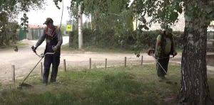

ПРОГРАМ: Комуналне делатности
Сврха Програма је пружања комуналних услуга од значаја за остварење животних потреба физичких и правних лица уз обезбеђење одговарајућег квалитета, обима, доступности и континуитета; Одрживо снабдевање корисника топлотном енергијом; Редовно, сигурно и одрживо снабдевање водом за пиће становника, уређивање начина коришћења и управљања изворима, јавним бунарима и чесмама.
Укупно утрошено 14.295.696,58 динара
Током 2022.године одрађене су следеће активности: Управљање и одржавање јавним осветљењем,одржавање јавних зелених површина ,одржавање чистоће на површинама јавне намене,управљање и снабдевање водом за пиће ,као и пројекат “Рехабилитација и модернизација система уличне расвете у Жагубици”.

Slide 20
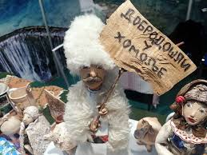
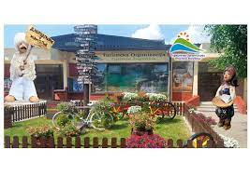


ПРОГРАМ: Развој туризма
Сврха Програма је унапређење туристичке понуде у општини, односно управљање развојем туризма и промоција туристичке понуде.
Укупно утрошено 8.422.683,72 динара
Повећање квалитета турстичке понуде и услуге остварено је по плану и програму.
Квалитет туристичке понуде и услуга општине за дванаест месеци се повећао.
Број регистрованих пружаоца услуга као и број регистрованих соба се повећао.

Slide 21


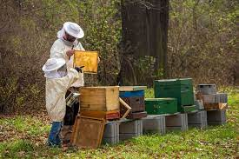
ПРОГРАМ: Пољопривреда и рурални развој
Сврха Програма је унапређивање пољопривредне производње у општини.
Укупно утрошено 12.959.986,06 динара
Током 2022. године у оквиру овог програма финансиране су две активности.
Прва активност је подршка за спровођење пољопривредне политике у локалној заједници у оквиру које су између осталог финансирана и противградна заштита,купљене противградне ракете,финансирана удружења грађана из области пољопривреде,док је друга активност мера подршке руралном развоју-субвенције пољопривредним произвођачима по отељеном грлу.

Slide 22




ПРОГРАМ: Заштита животне средине
Сврха Програма је обезбеђивање услова за одрживи развој локалне заједнице одговорним односом према животној средини; Ефикасно и одрживо управљање отпадним водама; Одрживо управљање отпадом.
Укупно утрошено 10.858.034,15 динара
Током 2022. године у оквиру заштите животне средине - Одељење за привредни и економски развој је спровело 2 активности.
Прва активност је управљање заштите животне средине за које постоји програм усвојен од стране Министарства за заштиту животне средине.
Друга активност је праћење квалитета елемената животне средине у оквиру које је Министарство субвенционисало у сарадњи са локалном самоуправом физичка лица, заинтересована за смањење загађења ваздуха пореклом из индивидуалних извора.Такође,једна од активности је и одвожење отпада са територије наше општине.

Slide 23
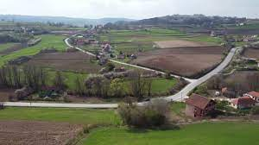
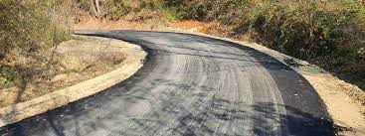

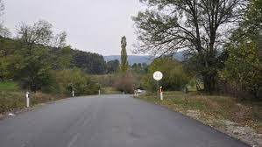
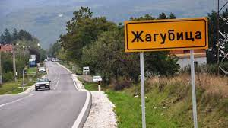
ПРОГРАМ: Организација саобраћаја и саобраћајна инфраструктура
Сврха програма је унапређење организације саобраћаја и унапређење саобраћајне инфраструктуре у локалној самоуправи.
Утрошено током 2022. године је укупно 114.601.187,65 динара
Реализоване током 2022. године су следеће активности: Управљање и одржавање саобраћајне инфраструктуре у оквиру које се вршила поправка атарских путева,реконструкција свих саобраћајница на територији наше општине,зимско и летње одржавање улица,јавни градски и приградски превоз путника,унапређење безбедности саобраћаја.
Такође,реализовано је и неколико пројеката: “Асфалтирање улица и тргова на територији општине Жагубице”,”Реконтрукција Светоилијске улице у Осаници” и “ Реконструкција атарског пута у насељу Медвеђица”.

Slide 24
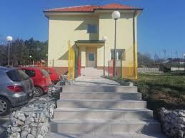
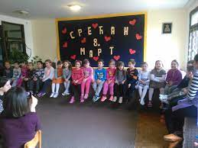
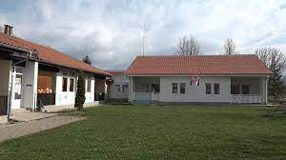
ПРОГРАМ: Предшколско васпитање и образовање
Сврха Програмa је омогућавање обухвата предшколске деце у вртићима, односно функционисање и остваривање предшколског васпитања и образовања
Укупно утрошено 57.380.437,65 динара
У оквиру овог програма функционише ПУ “ Полетарац” Жагубица са 30 запослених,који брину о 270 деце уписаних у 14 група.
Поред Жагубице постоје помоћна одељења у Осаници,Лазници,Крепољину и Сигама.
Вртић је бесплатан за сву децу на територији општине (одлуком Скупштине општине Жагубица).
У Току 2022. године реализован је пројекат “Опремање објекта дечијег вртића Полетарац у Жагубици- кухиња и вешерај” у сарадњи са Министарством државне управе и локалне самоуправе.

Slide 25
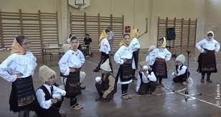
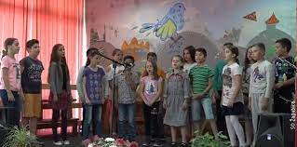

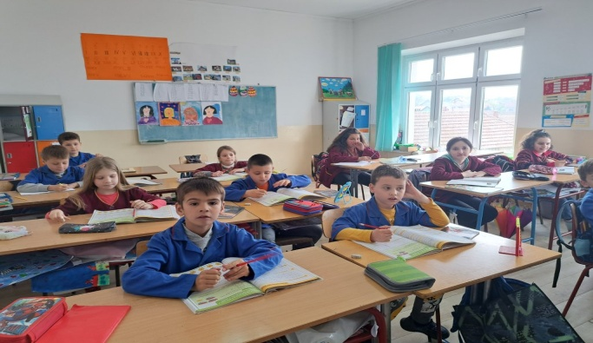
ПРОГРАМ: Основно образовање и васпитање
Сврха Програма је доступност основног образовања свој деци са територије града/општине у складу са прописаним стандардима
Укупно утрошено 23.552.910,78 динара
Програмска активност 2002-0001 - Функционисање основних школа остварена је у потпуности.
У оквиру овог програма функционишу три Основне школе и то: ОШ “Моша Пијаде” у Жагубици,ОШ “ Јован Шербановић” у Лазници и ОШ” Јован Шербановић” у Крепољину са подручним одељењима по насељима.

Slide 26

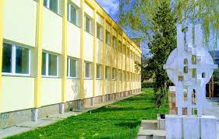
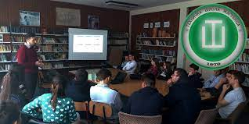

ПРОГРАМ: Средње образовање и васпитање
Сврха Програма је доступност средњег образовања у складу са прописаним стандардима и потребама за образовним профилима који одговарају циљевима развоја града/општине и привреде
Укупно утрошено 7.723.025,79 динара
Циљ унапређења квалитета образовања у средњим школама је у потпуности испуњен.
Све активности су изведене у оквиру прописаних услова за васпитно-образовни рад са децом у средњој школи.
У оквиру овог програма своје активности Средња Техничка школа у Жагубици са 124 ученика уписаних у школску 2022/2023.
Пројекат санације фасаде у делу зграде Средње школе који је финансиран из средстава локалне самоуправе је извршен.

Slide 27



ПРОГРАМ: Социјална и дечија заштита
Сврха Програма је обезбеђивање свеобухватне социјалне заштите и помоћи најугроженијем становништву града/општине
Укупно утрошено 33.979.772,63 динара
У оквиру овог програма поред осталог вршена је редовна исплата ученичких и студентских стипендија,подршка деци и породици са децом,подршка рађању и родитељству,социјална помоћ угроженом становништву,измирење трошкова смештаја у надлежне институције - школе деце са посебним потребама. Осим тога ова програмска активност подразумева функционисање Центра за социјални рад,Подршка реализацији програма Црвеног Крста,као и пројекат “Подршка социјалној инклузији за сигурнију будућност” у сарадњи са ЕУ ,а чији је циљ изградња нових и реконструкција постојећих стамбених објеката најугроженијем становништву.

Slide 28
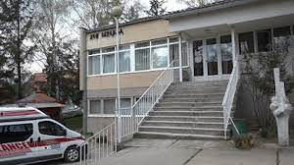
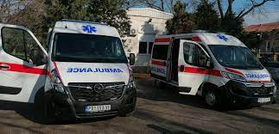
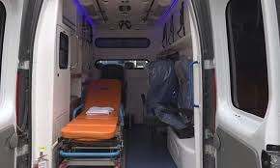
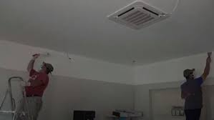
ПРОГРАМ: Здравствена заштита
Сврха Програма је доступност примарне здравствене заштите у складу са националним стандардима, односно обезбеђивање и спровођење активности у областима деловања јавног здравља.
Утошено је укупно 6.801.754,45 динара за спровођење активности функционисања установа примарне здравствене заштите,Дома здравља у Жагубици,амбуланте у Крепољину и Лазници.
Доступност примарне здравствене заштите у складу са националним стандардима и обезбеђивање и спровођење активности у областима деловања јавног здравља је унапређено и интензивирана комуникација са саветницима за заштиту права пацијената.
У оквиру програма започета је реализација пројекта “Унапређење енергетске ефикасности амбуланте у насељу Крепољин”.
Пружање превентивних услуга подигнуто је на виши ниво кроз финансирање промотивних активности за контролу од ризика на малигна обољења.

Slide 29
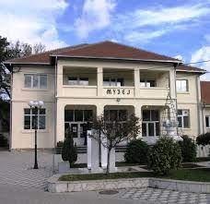
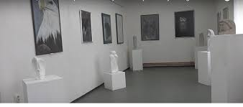
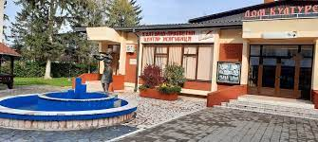
ПРОГРАМ: Развој културе и информисања
Сврха Програма је очување, унапређење и представљање културног-историјског наслеђа, културне разноврсности, продукције и стваралаштва у локалној заједници и остваривање права грађана на информисање и унапређење јавног информисања
Укупно утрошено 26.913.704,60 динара
У оквиру програма реализоване су следеће активности:
1.Функционисање установа културе, у оквиру које своје пословање обављају КПЦ “Јован Шербановић” у Жагубици и Завичајни музеј Хомоља у Жагубици.
2.Јачање културне продукције и уметничког стваралаштва у оквиру које се финансирају удружења грађана из области културе,културно уметничка друштва ,манифестације и сл.
3.Остваривање и унапређење јавног интерса у области јавног информисања.

Slide 30
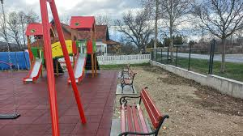
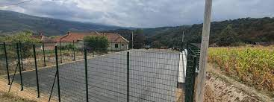

ПРОГРАМ: Развој спорта и омладине
Сврха Програма је обезбеђивање приступа спорту и подршка пројектима везаним за развој спорта, као и обезбеђивање услова за развој и спровођење омладинске политике.
Укупно утрошено 21.835.438,80динара
Циљ, обезбеђивање услова за рад и унапређење капацитета спортских организација преко којих се остварује јавни интерес у области спорта у општини, реализован је у потпуности у односу на план .
У току 2022. године донета је и Одлука о финансирању посебних програма спортских удружења и организација које доприносе развоју спорта, чије је седиште на подручју наше општине, као и програма из области школског и рекреативног спорта и спортска лица са инвалидитетом у виду јавног позива.
Реконструисана је балон хала.
Такође, спроведена су и два пројекта и то : “Међународни Борско-Браничевски Гага рели” и “Изградња спортских терена у Жагубици”.

Slide 31
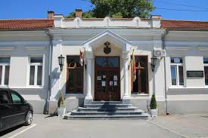
ПРОГРАМ: Опште услуге локалне самоуправе
Сврха Програма је обезбеђивање услуга јавне управе и остваривање и заштита права грађана и јавног интереса, одрживо управљање финансијама и администрирање изворних прихода локалне самоуправе, сервисирање обавеза које проистичу из задуживања за финансирање буџета и управљање јавним дугом, као и пружање ефикасне интервенције, ублажавање последица и обезбеђење снабдевености и стабилности на тржишту у случају ванредних ситуација.
Укупно утрошено 156.215.425,98 динара
Трошкови који су предвиђени овим програмом, планирани су у параметрима индентичним у односу на 2021. годину што је у складу са рестриктивном политиком запошљавања у државним органима, и у том смислу су формирани и сви остали трошкови на начин на који и како је могуће утицати а да при томе функционисање локалне самоуправе задржи постојећи квантитет и квалитет.

Slide 32
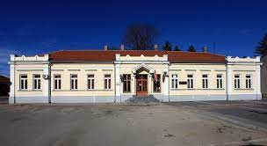
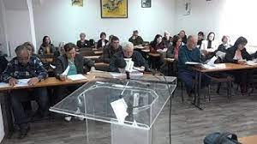
ПРОГРАМ:Политички систем локалне самоуправе
Сврха Програма је обављање основних функција изборних органа локалне самоуправе
Укупно утрошено 15.273.518,23 динара
У оквиру програма функционишу Скупштина општине Жагубица,Председник општине Жагубица и Општинско веће.
Одржано је 10 седница скупштине и 45 седница већа.

Slide 33



ПРОГРАМ: Енергетска ефикасност и обновљиви извори енергије
Сврха Програма је одрживи енергетски развој општине кроз постицање унапређења енергетске ефикасности, побољшање енергетске инфраструктуре и ширу употребу обновљивих извора енергије
Укупно утрошено 1.328.081,00 динара
Реализован је пројекат у сарадњи са управом за финансирање и подстицање енергетске ефикасности која је орган у саставу Министарства рударства и енергетике, а чији је циљ енергетска санација стамбених зграда,породичних кућа и станова.

Slide 34

Захваљујемо Вам се што сте издвојили време и пажљиво прегледали презентацију
Уколико сте заинтересовани да погледате Одлуку о завршном рачуну Општине Жагубица за 2022.годину, са свим пратећим документима у целини, исту можете преузети линку интернет странице општинске управе.
Уколико имате питања у вези са Водичем/презентацијом или Одлуком о завршном рачуну, можете нам писати putem e-маил адресе: racunovodstvo.zagubica@gmail.com и оставити контакт податке за достављање одговора.

